Slide 1

Análisis de clasificación de la renta per cápita disponible de los municipios de MadriD
Sara Bengoechea Rodríguez
Inés Martínez Pereda

Slide 2
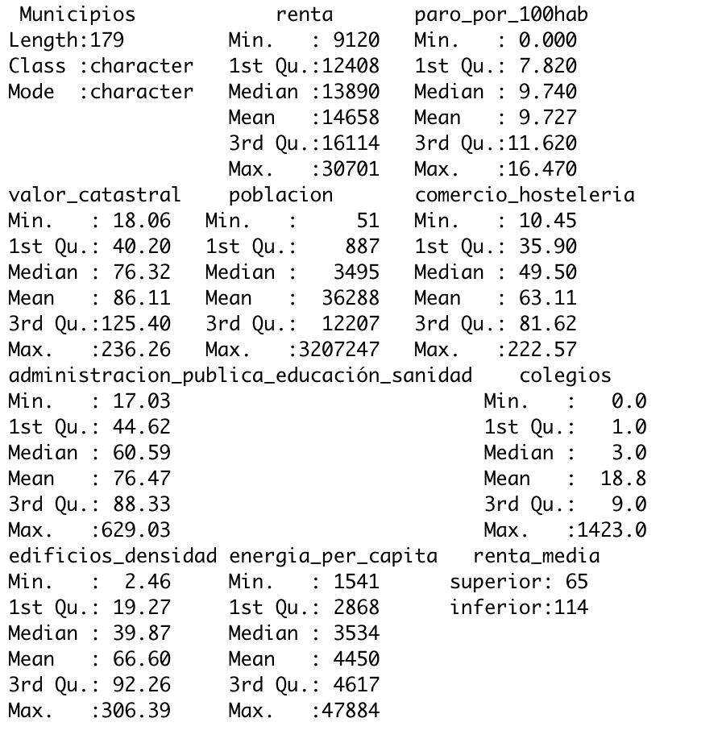
Análisis EXPLORATORIO
Variables con nivel significativo de renta per cápita:
Paro por 100 habitantes
Valor catastral
Administración pública
Educación
Sanidad

Slide 3
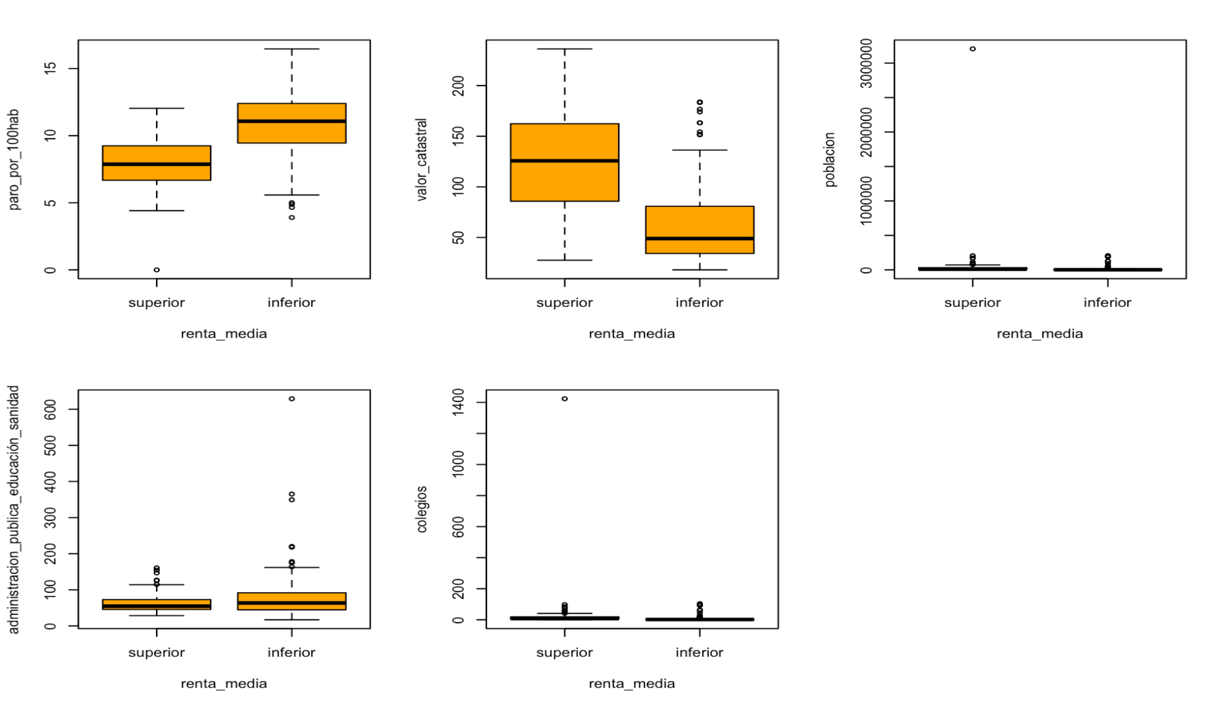
Análisis descriptivo
Las dos variables donde existe mayor diferencia entre los dos grupos (renta per cápita inferior o superior a la media) son:
El paro por 100 habitante.
El valor catastral.
El resto de variables no influyen de manera tan significativa.

Slide 4
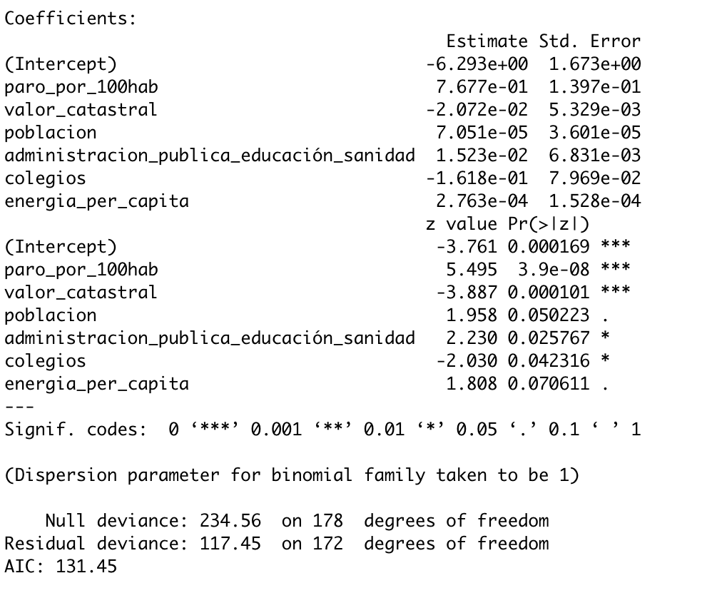
Regresión logística
Matriz de confusión
 | 0 | 1
0 | 49 | 14
1 | 16 | 100
83%
Precisión del modelo:

Slide 5
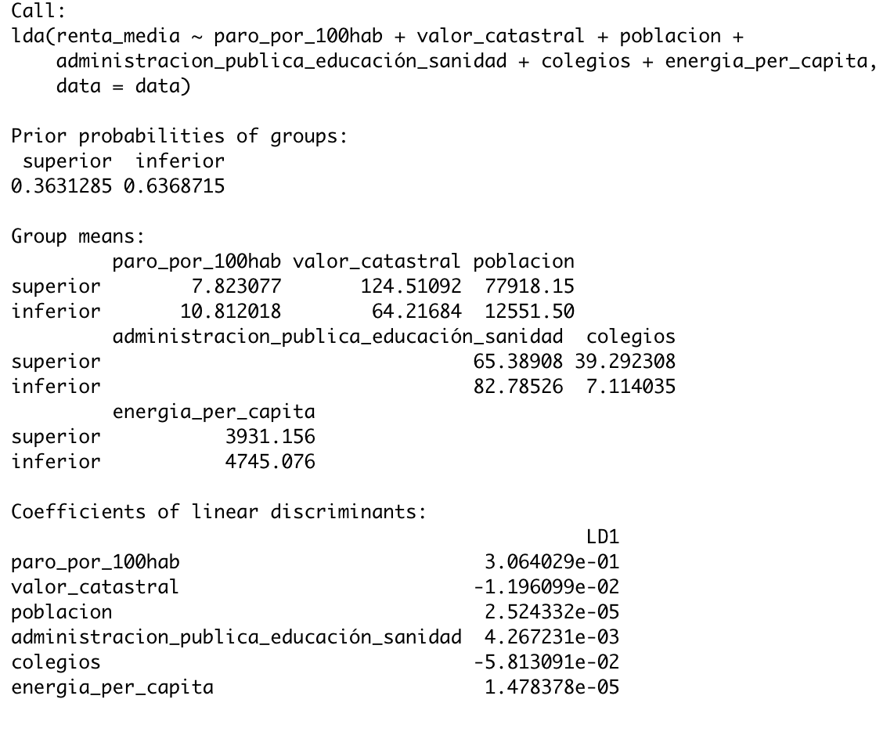
MODELO REGRESIÓN LDA
83%
Precisión del modelo:
Matriz de confusión
 | 0 | 1
0 | 47 | 11
1 | 18 | 103

Slide 6
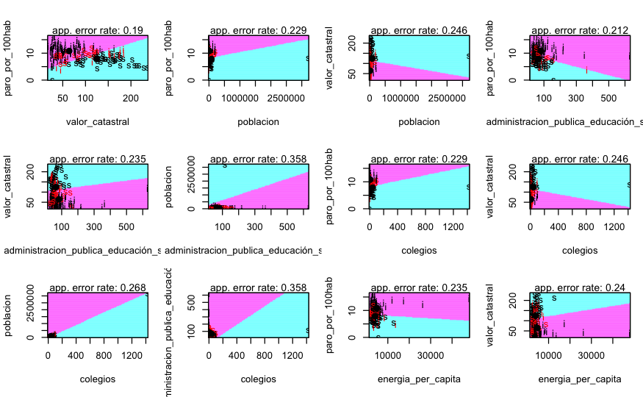
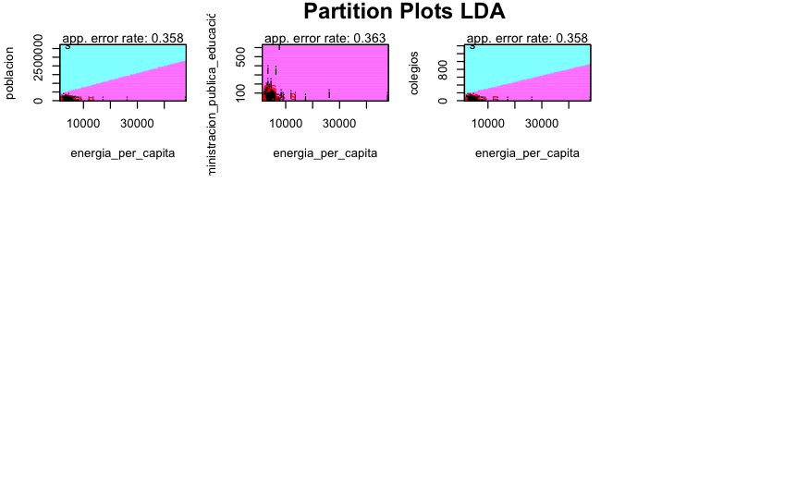
Gráficos de partición LDA
Mayor error:
Población junto con administración pública, educación y sanidad.
Colegios junto con administración pública, educación y sanidad
Menor error:
Paro por cada 100 habitantes junto con el valor catastral (significativas)

Slide 7
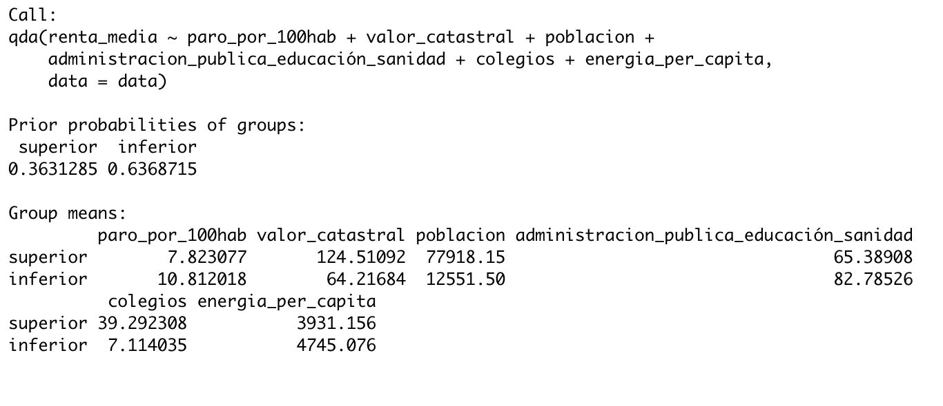
Modelo de regresión QDA
Matriz de confusión
 | 0 | 1
0 | 38 | 9
1 | 27 | 105
79%
Precisión del modelo:

Slide 8
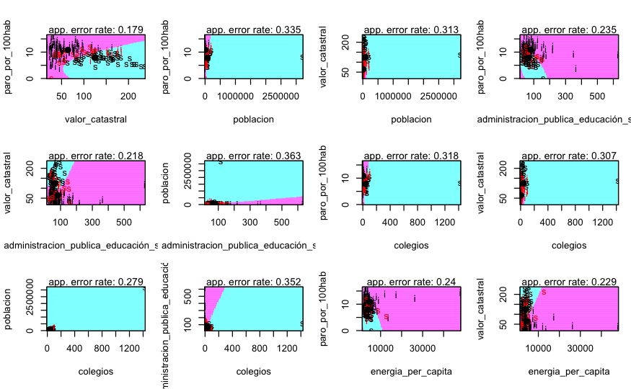
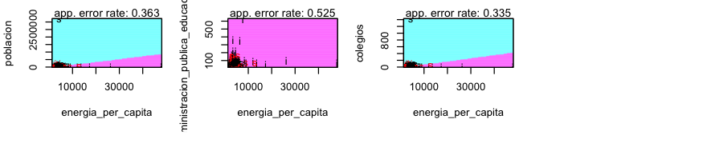
Gráficos de partición QDA
Mayor error:
Energía per cápita junto con administración pública educación y sanidad
Menor error:
Paro por cada 100 habitantes junto con el valor catastral (significativas)

Slide 9
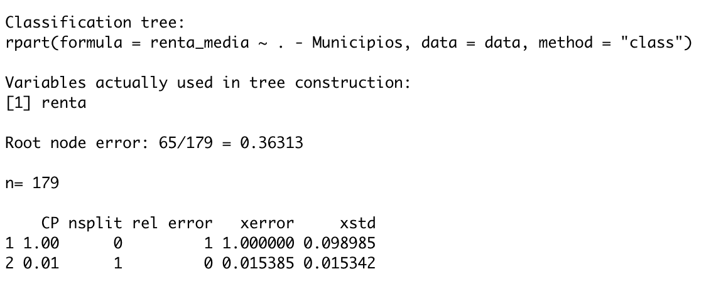
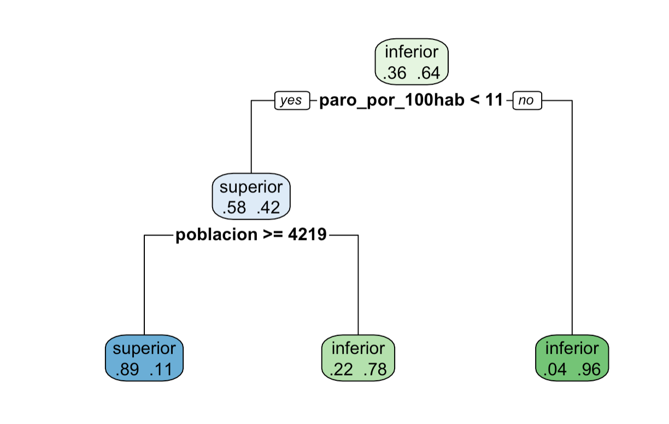
ÁRBOL de decisión
88%
Precisión del modelo:

Slide 10
conclusión
El mejor modelo para el análisis de clasificación es el de árbol por:
Su precisión.
Características del dataset.

